Slide 2
ATATÜRK MESLEKİ ve TEKNİK ANADOLU LİSESİ TARİHÇESİ
Okulumuz, 1974 – 1975 Öğretim yılında Atatürk Ortaokulu olarak eğitim öğretime açılmıştır. 1988 – 1989 öğretim yılından itibaren de Atatürk Lisesi olarak hizmet vermeye başlamıştır. 2012-2013 öğretim yılında Kız Meslek Lisesine dönüştürülen okulumuz 2014-2015 öğretim yılında tekrar karma eğitim vermeye başlamış ve bu öğretim yılından itibaren Atatürk Mesleki ve Teknik Anadolu Lisesi olarak yeniden adlandırılmıştır.

Slide 3
ATATÜRK MESLEKİ ve TEKNİK ANADOLU LİSESİ TARİHÇESİ
Okulumuz 358 öğrenci, 22 genel bilgi dersi öğretmeni, 5 adet meslek dersi öğretmeni, 6 yardımcı hizmetler personeli, 1 gece bekçisi, 1teknisyen ve 2 memur ile Erzincan’da faaliyet göstermektedir.
Okulumuz;

Slide 4
ATATÜRK MESLEKİ ve TEKNİK ANADOLU LİSESİ TARİHÇESİ
21 Derslik
-1 Hasta ve Yaşlı Atölyesi
-3 Laboratuvar (Fizik, Kimya, Biyoloji ve Bilgisayar)
-1 Arşiv Odası
-1 Kütüphane
-1 Müzik odası
-1 Konferans Salonu ile hizmet vermektedir.

Slide 5
ATATÜRK MESLEKİ ve TEKNİK ANADOLU LİSESİ TARİHÇESİ
Okulumuz 2016-2017 Eğitim öğretim yılında; hentbol kızlarda il birincisi, voleybol kızlarda il birincisi, kros kızlarda il ikincisi, voleybol erkeklerde il ikincisi, atletizm kızlarda il birincisi, yüzme erkeklerde il birincisi, karete erkeklerde ,il birincisi, güreş erkeklerde il ikincisi olmuştur.
2017-2018 Eğitim öğretim yılında ise; hentbol kızlarda il birincisi, voleybol kızlarda il birincisi, satranç kızlarda il birincisi, yüzme de il ikincisi, kros kızlarda il ikincisi olmuştur.

Slide 6
Atatürk Mesleki ve Teknik Anadolu Lisesi
Hasta ve Yaşlı Bakım Hizmetleri Bölümü

Slide 7
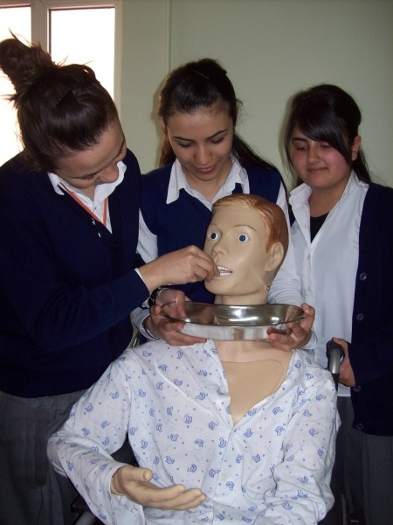
Çoğunlukla gelişmiş ülkelerde daha görünür olan yaşlanma olgusu, artık gelişmiş ülkeler kadar gelişmekte olan ülkeler açısından da önemle değerlendirilmesi gereken bir konudur. Yaşlı, hasta ve engelli için şu andaki uygun bakım kurum bakımıdır ve ülkemizde yetersiz olmakla birlikte oldukça pahalı bir bakımdır

Slide 8
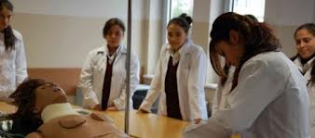
Okul olarak bu alanı açmadaki amacımız ülkemizdeki bu eksikliği gidermek ve kalifiye eleman yetiştirmeye çalışmaktır

Slide 9
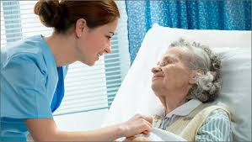
Mezun olan öğrencilerimiz üniversite eğitimlerini de tamamladıktan sonra kamu ve özel sektöre ait Huzurevleri, bakımevleri ile yaşlı dinlenme evleri, hastaneler, polikliniklerde istihdam imkânları bulunmaktadır.

Slide 10
Ayrıca, yaşlı, hasta ve engellilerin evlerde bakımı giderek yaygınlaşmaktadır. Bu nedenle evlerde bakım hizmetlerinde de çalışabilirler.

Slide 11
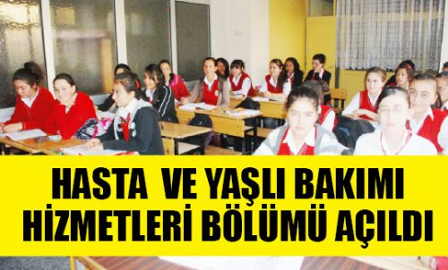
ALANIN TANIMI
Temel sağlık hizmetleri, yaşlı, engelli, hasta, yaşlı tüm insanlara, bulundukları her ortamda ve şartta (okul, ev, işyeri, hastane) sağlık hizmeti verilen alandır.

Slide 12
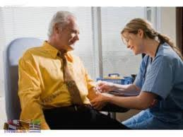
Gelişen teknolojinin ve bilgi çağının getirdiği değişimler, ülkemizin içinde bulunduğu sosyo-ekonomik durum; kaliteli sağlık hizmetlerinin sunumunda ve sağlık alanında nitelikli elemanlara olan ihtiyacı arttırmaktadır.
Hasta ve Yaşlı Hizmetleri alanı altında yer alan dalların yeterliklerini kazandırmaya yönelik eğitim ve öğretim verilen alandır

Slide 13
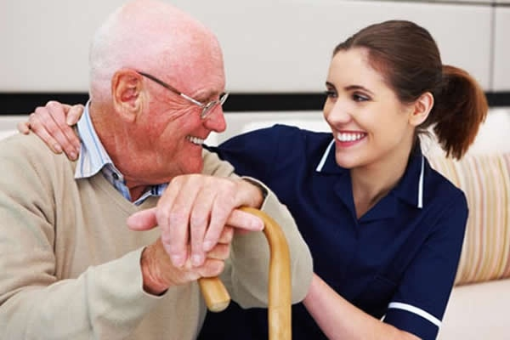
DAL PROGRAMLARI
1. YAŞLI BAKIMI ELEMANI
Tanımı: Yaşlı bakımı elemanının sahip olması gereken iletişim, temel sağlık, vücut mekaniği ve yaşlının bakımı ile ilgili yeterlikleri kazandırmaya yönelik eğitim ve öğretim verilen daldır.

Slide 14
Bu eğitimi alanlar bilim ve teknolojinin tüm verilerinden yararlanarak, ev ve kurumlarda kendi sorumluluklarının bilinci altında; yaşlı kişilerin bakım ve danışmanlığı, vücut temizliği, sağlık personeli tarafından önerilen ilaçların kullanılması ve tespit edilen nefes, hareket çalışmaları, beslenmeleri, yaşlı kişilerin kişisel ve sosyal sorunlarının çözümünde yardımcı olan, alanıyla ilgili araç ve gereçleri yerinde ve zamanında kullanabilme becerisine sahip nitelikte kişiler olarak mezun olurlar.

Slide 15
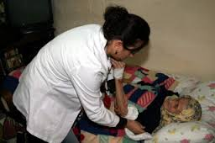
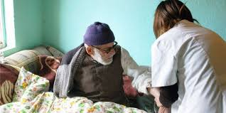

Slide 16
2. HASTA BAKIMI ELEMANI
Tanımı: Hasta bakımı elemanının sahip olması gereken iletişim, temel sağlık ve hasta bakım hizmetleri ile ilgili yeterlikleri kazandırmaya yönelik eğitim ve öğretim verilen daldır.

Slide 17
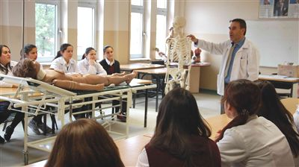

Slide 18
Hasta ve Yaşlı Hizmetleri alanından mezun olan öğrenciler, seçtikleri dal/meslekte kazandıkları yeterlikler doğrultusunda;
Huzurevi,
Hastaneler,
Bakımevleri,
Evlerde vb. yerlerde çalışabilirler.

Slide 19
YATAY VE DİKEY GEÇİŞLER: Program; geniş tabanlı ve modüler yapıda düzenlendiğinden, Mesleki ve Teknik Eğitim Yönetmeliği çerçevesinde yatay ve dikey geçişlere olanak sağlanır.
1. Alan/dalda sertifika, belge ve diplomaya götüren tüm programlar ve dallar arasında geçiş yapılabilir.

Slide 20
2. Diploma almaya hak kazanan öğrenci, Hasta ve Yaşlı Hizmetleri alanının devamı niteliğindeki programların veya bu alana en yakın programların uygulandığı meslek yüksek okuluna sınavsız geçiş yapabilir ya da sınav sonuçlarına göre diğer yüksek öğrenim kurumlarını tercih edebilir

Slide 21
EK PUANLA GİRİLEBİLECEK BÖLÜMLER
DİYALİZ
ELEKTRONÖROFİZYOLOJİ
EVDE HASTA BAKIMI
FİZYOTERAPİ
İLK VE ACİL YARDIM

Slide 22
İŞ VE UĞRAŞI TERAPİSİ
LABORANT VE VETERİNER SAĞLIK
LABORATUVAR TEKNOLOJİSİ
PATOLOJİ LABORATUVAR TEKNİKLERİ
PERFÜZYON TEKNİKLERİ
SAĞLIK KURUMLARI İŞLETMECİLİĞİ

Slide 23
TIBBİ LABORATUVAR TEKNİKLERİ
TIBBİ TANITIM VE PAZARLAMA
YAŞLI BAKIMI
AMELİYATHANE HİZMETLERİ
İŞ SAĞLIĞI VE GÜVENLİĞİ
İŞÇİ SAĞLIĞI VE İŞ GÜVENLİĞİ
SOSYAL HİZMETLER

Slide 24
Bunların dışında bölümümüz mezunlarımıza Avrupa ülkelerinde de iş bulabilme avantajı da sunacaktır
Hasta ve Yaşlı Bakım Hizmetleri Bölümü

Slide 25
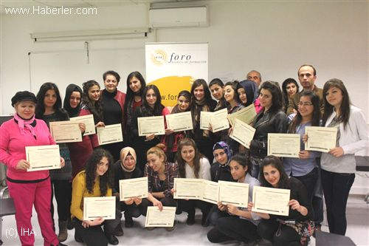
Bir dönem ekonomik güçlük çeken Türkiye’nin büyük bir çoğunluğunun hayallerini süsleyen Almanya’da hasta ve yaşlıların bakımını üstlenecek 50 bin kişilik bakıcı açığı yaşanıyor.
Hasta ve Yaşlı Bakım Hizmetleri Bölümü

Slide 26
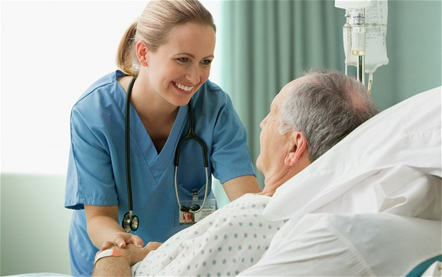
Yakın zamanda basında çıkan haberlere göre, Almanya Bakıcılar Birliği, hükümetten acilen yaşlı ve hasta Almanlar’ın ihtiyaçlarını karşılayacak yabancı bakıcılara çalışma izni verilmesini istedi.
Hasta ve Yaşlı Bakım Hizmetleri Bölümü

Slide 27
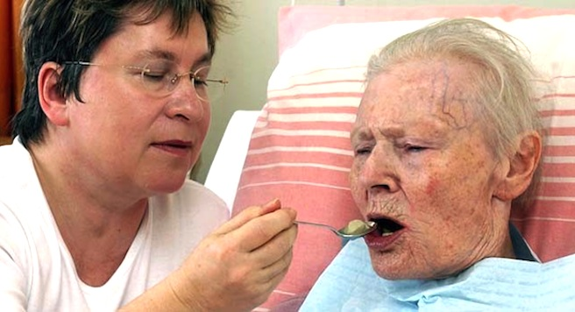
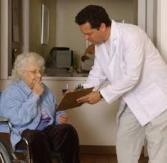
Almanya şimdi hasta ve yaşlıların bakımını üstlenecek 50 bin kişilik bakıcı açığı nedeniyle yeniden kapılarını Almanya’da çalışmak isteyenlere ve tabi ki Türklere açmaya hazırlanıyor
Hasta ve Yaşlı Bakım Hizmetleri Bölümü

Slide 28
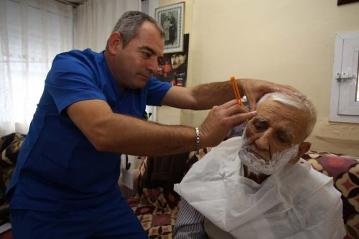
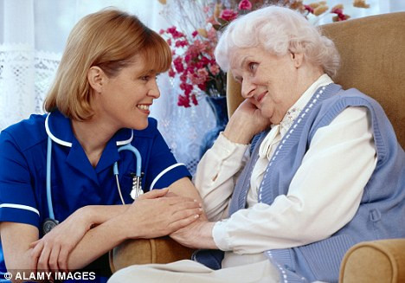
Türkiye'de yaşlı nüfusun hemen hemen hepsinin yüzde 99,6'sının yaşamlarını geriatrik yatılı sosyal hizmet kuruluşları yerine evlerinde sürdürüyorlar.
Hasta ve Yaşlı Bakım Hizmetleri Bölümü

Slide 29
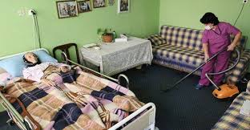
Yapılan çalışmalar ise yaşlı nüfusa evde bakım verenlerin yüzde 84'ünün hasta bakımına ilişkin hiçbir bilgi ya da eğitim sahibi olmadıklarını göstermektedir.
Hasta ve Yaşlı Bakım Hizmetleri Bölümü

Slide 30
Ülkemizde ekonominin ve dolayısıyla sosyo-ekonomik şartların iyileşmesine paralel olarak yaşlanan nüfus oranı da yükselmektedir.
Hasta ve Yaşlı Bakım Hizmetleri Bölümü

Slide 31
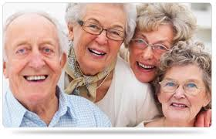
Yaşlanan nüfusumuzla alakadar olmak anlamında şimdiden geriatristler nezdinde planlı çalışmaların ve projelerin hayata geçirilmesi şarttır. Bu bağlamda, Yaşlı Bakım Hizmetleri mezunlarının önemi bu açıdan çok büyüktür.
Hasta ve Yaşlı Bakım Hizmetleri Bölümü

Slide 32
BÜRO YÖNETİMİ BÖLÜMÜ
Büro yönetimi ve sekreterlik Türkiye’de ve dünyada önemi giderek artan bir alandır. Günümüz iş ortamında, birçok alanda bilgi ve beceriye sahip elemanlar aranmaktadır. Büro yönetimi ve sekreterlik eğitimi, hem örgütlerin istedikleri bilgi ve beceriye sahip nitelikli meslek elemanı yetiştirmekte hem de profesyonel sekreterlik ve yönetici asistanlığı mesleğinin klasik sekreterlik kavramının dışında yeni boyutlar kazanarak gelişmesinde önemli rol oynamaktadır. Bu durum, sekreterlik hizmetlerini sunacak sekreterin meslekî eğitimini ön plana çıkarmıştır.

Slide 33
Büro Yönetimi ve Sekreterlik alanında; tüm resmi ve özel kurumlar ile kuruluşlarında büro yöneticisi ve sekreter olarak çalışacak meslek elemanlarını sektörün ihtiyaçları, bilimsel ve teknolojik gelişmeler doğrultusunda gerekli olan meslekî yeterlikleri kazanmış nitelikli kişiler olarak yetiştirmek amaçlanmaktadır.

Slide 34
Yönetici Sekreterliği, Ticaret Sekreterliği, Hukuk Sekreterliği, ve Tıp Sekreterliği

Slide 35
1.Yönetici Sekreterliği Dalı
Tanımı
Yönetici sekreteri; yönetim bürolarını idare eden, yöneticinin iletişim enformasyonunu ve zamanını organize ederek daha verimli çalışmasını sağlayan, büro makinelerini kullanarak büro yönetimini uygulayan, belge ve sunum hazırlayan, dosyalama işlemlerini yürüten, toplantı ve seyahat organizasyonları yapan, protokol bilgisine sahip ve temsil yeteneği olan, yönetici adına görüşmeler, yazışmalar yapabilme ve bağımsız karar alma inisiyatifine sahip nitelikli kişilerdir.

Slide 36
Görevleri
İş yerinde iletişimi sağlamak,
İş programı ve hazırlıklarını yapmak,
Bilgisayarda ofis programlarını kullanmak,
Bilgisayarda resmî ve resmî olmayan yazıları hızlı ve doğru şekilde yazmak,
Çalışma ortamının organizasyonunun yapılmasını sağlamak,
Dosyalama ve arşivleme yapmak,
Etkili ve akıcı sunum yapmak,
Kuruma uygun iş mektubu içeriği oluşturmak,
Meslekî gelişmeleri takip etmek,
Tasarım programları kullanmak,
Ticarî hesaplamalar yapmak,
İş hayatındaki ekonomik gelişmeleri ve faaliyet alanlarını takip etmek,
Ürün ve hizmet tanıtımı yapmak,
Kişiler arası etkili ve sağlıklı iletişim kurmak,
Grup ve örgüt iletişimi kurmaktır.

Slide 37
MESLEK ELEMANLARINDA ARANAN ÖZELLİKLER
Bu alandaki mesleklerde çalışanlar her şeyden önce Türkçeyi iyi konuşup ve yazabilen kişiler olmalıdır. En az bir yabancı dili çok iyi bilmelidir. Yazışma, dosyalama ve raporlama teknikleri ile protokol kurallarını iyi bilen; temsil etme becerisine sahip bireyler bu alanda çok başarılı olabilirler. Ayrıca bu alanda bir meslek seçecek kişiler büro yönetimi tekniklerini bilip büro otomasyonlarını tanıyan ve kullanabilen, inisiyatif sahibi, mesleğini seven, iş hayatına uyum sağlayan, planlama ve organizasyon yapabilen, karar verebilip risk alabilen, zamanı etkin kullanabilen, iş ve meslek etiğine sahip, sabırlı ve düzenli, kuvvetli hafızaya sahip, düşüncelerini açık bir dille aktarabilen, güler yüzlü, hoşgörülü, sorumluluk duygusuna sahip, soğukkanlı, sır saklayabilen kimseler olmalıdır.

Slide 38
MESLEK ELEMANLARINDA ARANAN ÖZELLİKLER
Bu alandaki mesleklerde çalışanlar her şeyden önce Türkçeyi iyi konuşup ve yazabilen kişiler olmalıdır. En az bir yabancı dili çok iyi bilmelidir. Yazışma, dosyalama ve raporlama teknikleri ile protokol kurallarını iyi bilen; temsil etme becerisine sahip bireyler bu alanda çok başarılı olabilirler. Ayrıca bu alanda bir meslek seçecek kişiler büro yönetimi tekniklerini bilip büro otomasyonlarını tanıyan ve kullanabilen, inisiyatif sahibi, mesleğini seven, iş hayatına uyum sağlayan, planlama ve organizasyon yapabilen, karar verebilip risk alabilen, zamanı etkin kullanabilen, iş ve meslek etiğine sahip, sabırlı ve düzenli, kuvvetli hafızaya sahip, düşüncelerini açık bir dille aktarabilen, güler yüzlü, hoşgörülü, sorumluluk duygusuna sahip, soğukkanlı, sır saklayabilen kimseler olmalıdır.

Slide 39
ÇALIŞMA ORTAMI VE KOŞULLARI
Büro yönetimi ve sekreterlik mesleğinin uygulama alanı; yapılacak işin niteliğine ya da hizmetlerin yoğunluğuna, çalışanların statü ve sayısına göre özel büro, genel büro, kapalı ve açık bürolardır. Sekreterlerin çalışma ortamı, büro otomasyonu ve ergonomik yapıya uygun yerlerdir.

Slide 40
Büro Yönetimi ve Sekreterlik alanından mezun olan öğrenciler kolaylıkla ve ülkemiz standartlarının çok üstünde ücretlerle iş bulabilmektedirler. İstihdam edilebilirlik ölçütleri ve meslek standartları dikkate alındığında Büro Yönetimi ve Sekreterlik alanı mezunu öğrencilerin bütün sektörlerde, geniş bir yelpazede istihdam şansı çok yüksektir. Büro Yönetimi ve Sekreterlik alanı mezunlarının uygun iş bulma ve yeterli kazanç sağlama konusunda herhangi bir sorunları olmamaktadır.

Slide 61
Bizleri sabırla dinlediğiniz için teşekkür eder,
sizleri okulumuzda görmek isteriz.

